Slide 1
第六讲：软件也要拼脸 ——控件

Slide 2
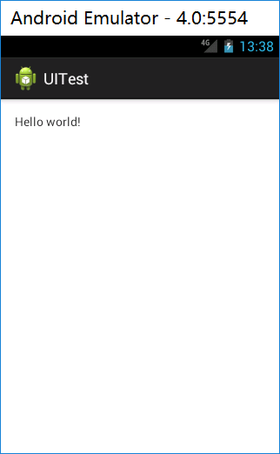
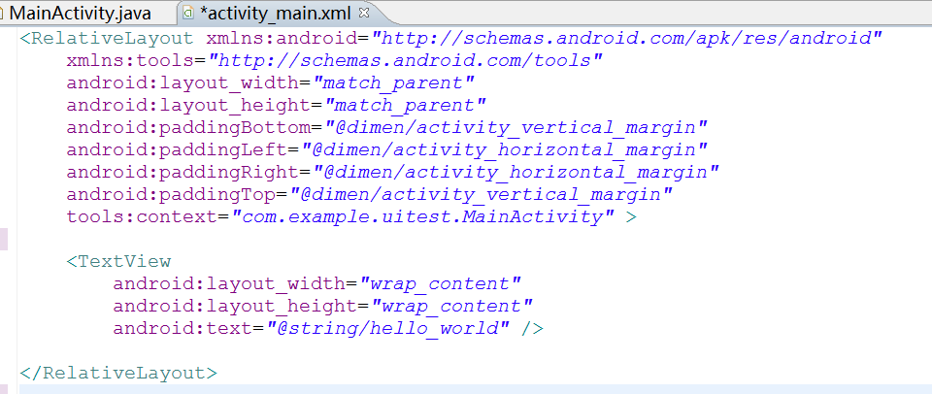
新建工程UITest
通过ADT自动创建
默认出HelloWorld！

Slide 3
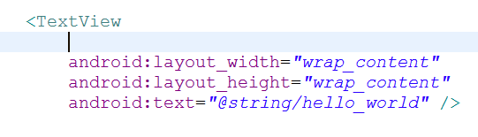
TextView
属性：
宽度
高度
内容
wrap_content：控件大小刚好包含当前内容
match-parent、fill_parent：与父布局相同
指定大小：缺点是不同手机屏幕适配性差

Slide 4
TextView
其他属性：
ID
对齐方式gravity：top、bottom、left、right、center等。可以使用|来指定多个值，如center_vertical|center_horizontal表示文字在水平方向与垂直方向都居中
颜色textColor
字体大小textSize
其他：在需要使用时，查阅文档or咨询度娘

Slide 5
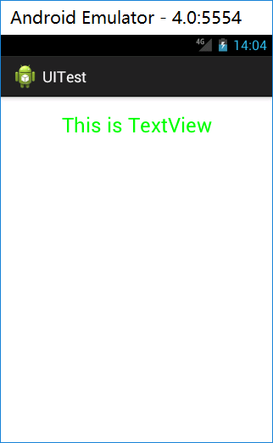
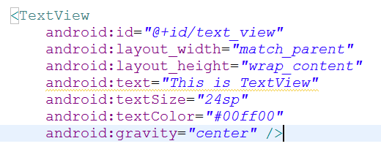
TextView
举个栗子

Slide 6
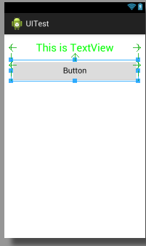
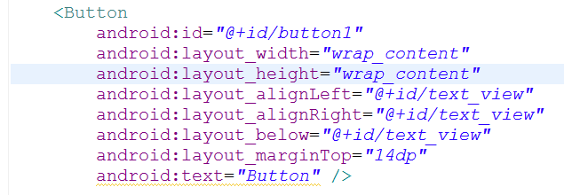
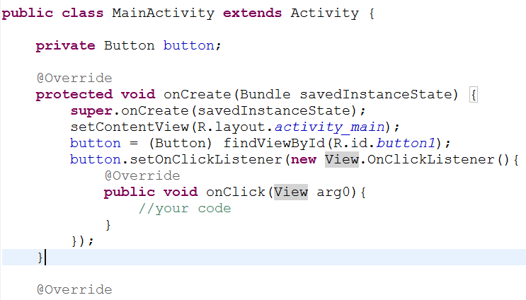
Button
.java监听器&点击事件

Slide 7
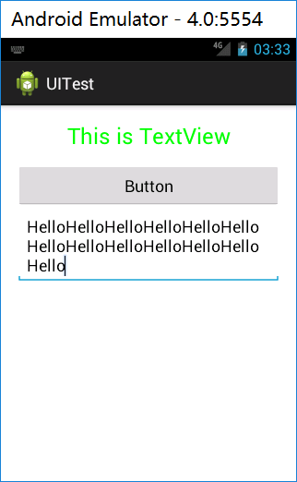
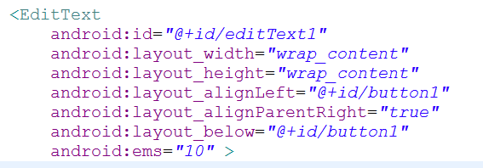
EditText
善于总结的你已经发现了
layout文件中控件添加的规律

Slide 8
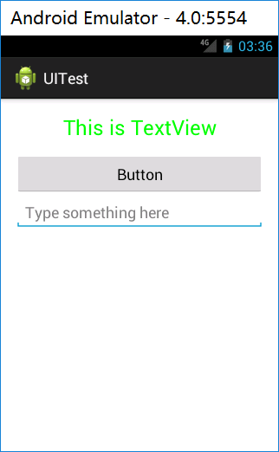
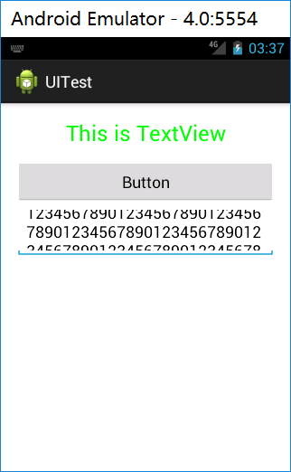
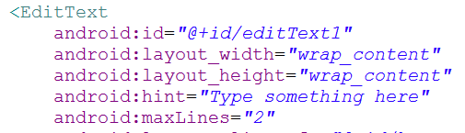
EditText
人性化的提示
固定窗口的大小

Slide 9
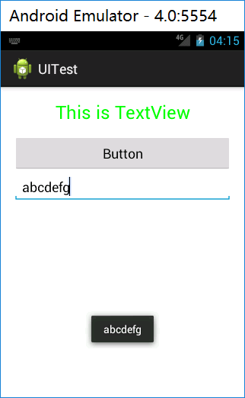
EditText内容的调用
举个例子：按Button键获取内容并显示
textView.getText函数

Slide 10
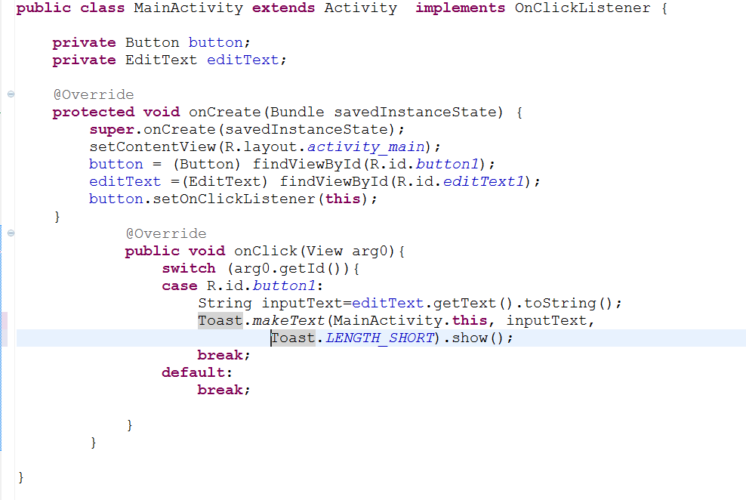
EditText内容的调用

Slide 11
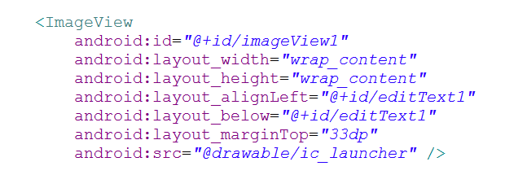
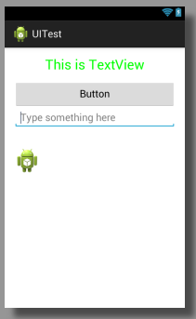
ImageView
图片存放的位置:
workspace\工程名\res\drawable\hdpi
亲测图片名称不能大写
自行尝试是否可以中文与其他分辨率

Slide 12
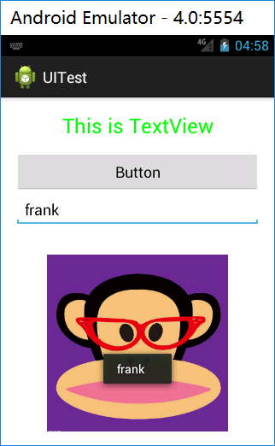

ImageView图片的更改
善于总结的你又应该发现
控件使用的套路啦！
setImageResource()函数的使用
private ImageView imageView;
imageView =(ImageView)findViewById(R.id.imageView1);

Slide 13
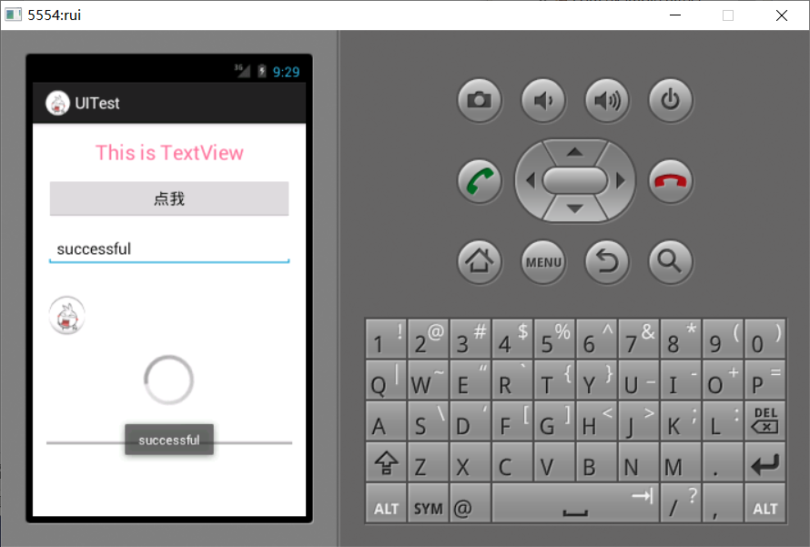

Slide 14
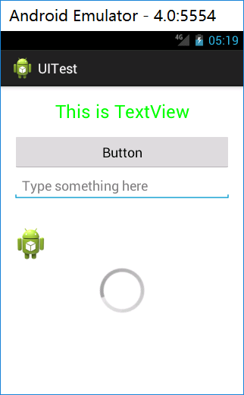
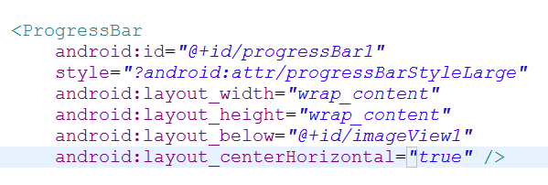
ProgressBar
visible属性
——实际应用加载完让进度条消失
style属性

Slide 15
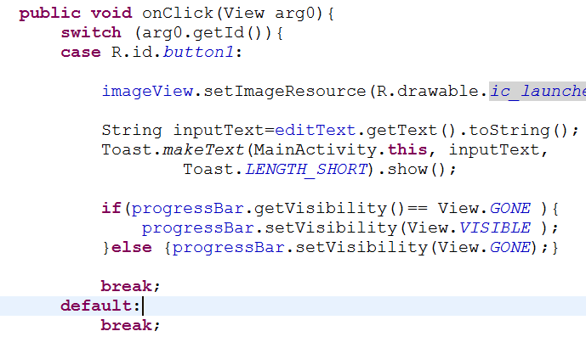
ProgressBar的属性控制
Visible属性：Visible、Gone、Invisible
setVisibility()函数&getVisibility()的使用
private ProgressBar progressBar;
progressBar=(ProgressBar)findViewById(R.id.progressBar1);

Slide 16
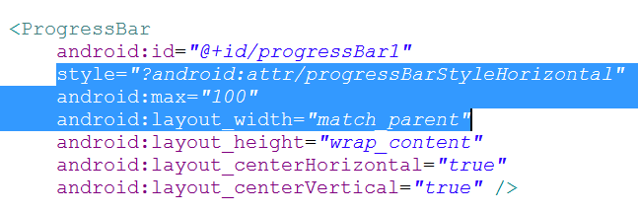
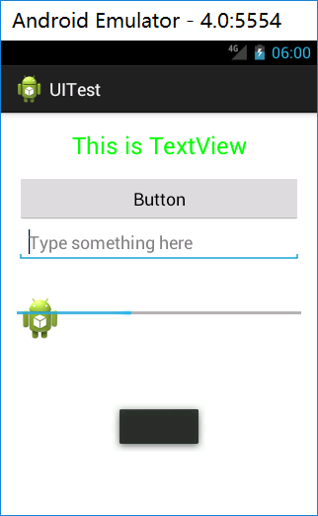
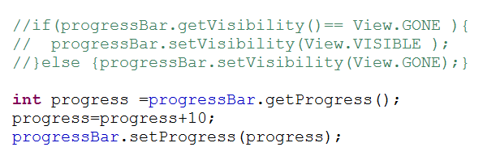
ProgressBar的属性控制
水平style
getProgress()&setProgress()函数
运行结果：每点击按钮进度+10

Slide 17
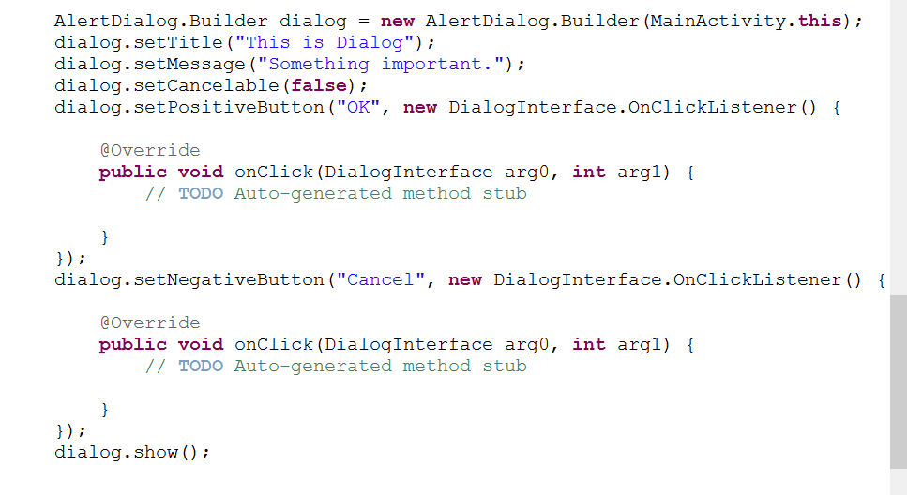
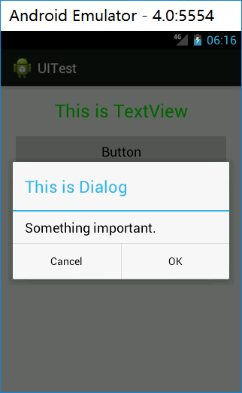
AlertDialog
在代码运行中弹出，提示重要信息

Slide 18
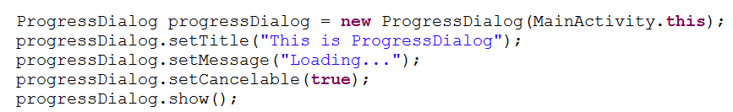
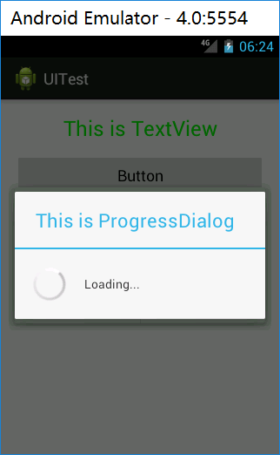
ProgressDialog
与AlertDialog类似
显示进度条功能

Slide 19
小结
经验值：+1000 升级！（由小菜鸟升级至菜鸟）
目前经验值：2605 级别：菜鸟
赢得宝物：战胜常见控件矿守护者。拾取常见控件矿守护者掉落的宝物，一套尚未拼完的智力拼图玩具、一本书《设计师心理学——神人界面篇》，以及一颗大型信心增强大力丸。智力拼图玩具很快就拼好了，《设计师心理学》也写得通俗易懂，路上可以慢慢看。继续前进。

